Slide 1
第六章 程序结构（Program Structure）
6.1 程序构成概述
之前，我们不只一次提到，一个C++程序是由一到多个函数和一到多个类组成的，这些函数可以组织成一个源程序文件（.cpp）。
如果程序中包含多个函数，我们可以按函数的逻辑相关性（功能相关性）将其拆分成多个源程序文件，每个源程序文件称为一个模块，一个C++程序可以包含多个模块。这些模块被独立编译成目标文件（.obj），并由Bulid工具管理，生成可执行文件（.exe）。

Slide 2
6.1 程序构成概述（续）
C++程序中如果用到一些系统函数，还应包含（include）对应的头文件（.h）。
从面向对象程序设计的角度看，C++程序不但可以包含多个函数，还实现了基于类的结构，一个程序除了包含外部函数外，还可以包含多个类，而一个类可以包含多个成员函数（类的操作）。通常一个类被组织成.cpp和.h两个文件。
比如我们用过的字符串类string就包括string.cpp和string.h两个文件。

Slide 3
6.1 程序构成概述（续）
1. 多个函数组成一个程序（示意）
从结构化程序设计的角度看，当程序所实现的功能比较复杂时，按功能分解的原则，可以分解成多个较小功能，直至最小功能，形成一棵功能树。每个被分解的功能都描述成函数，所以一个比较复杂的程序一般都包含多个函数。
成绩管理
成绩登记
成绩统计
成绩查询
输入成绩
修改成绩
统计
输出统
计结果
查询
输出查
询结果
查找
课程
成绩
输入
打印
成绩单
成绩
修改
用户登录

Slide 4
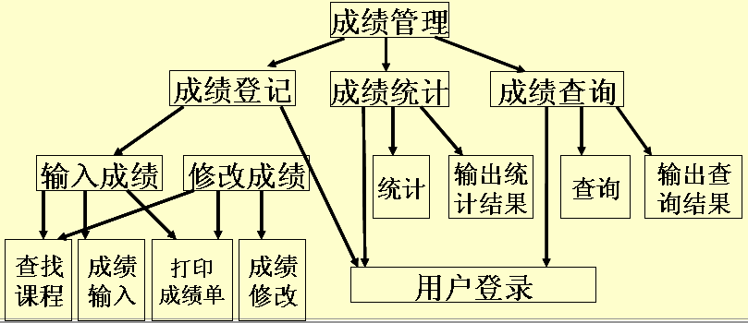
1. 多个函数组成一个程序（续）
对应于上面的功能分解，得到以下的函数结构和调用关系，可以看出该程序至少包含15个函数。
main
f1
f2
f3
f11
f12
f21
p2
f31
p3
find
input
p1
replace
login

Slide 5
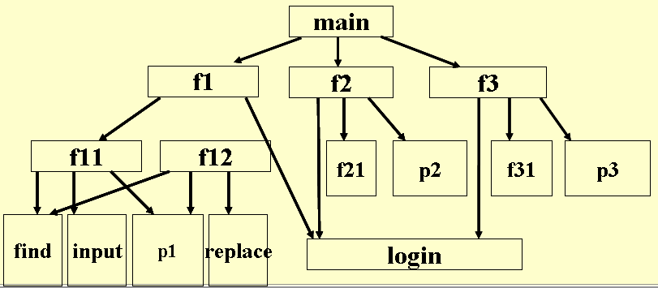
1. 多个函数组成一个程序（续）
//p1.cpp
//函数原型
void f1();
void f2();
void f3();
void f11();
void f12();
void f21();
void f31
void input();
void p1();
void p2();
void p3();
void find();
void login();

Slide 6
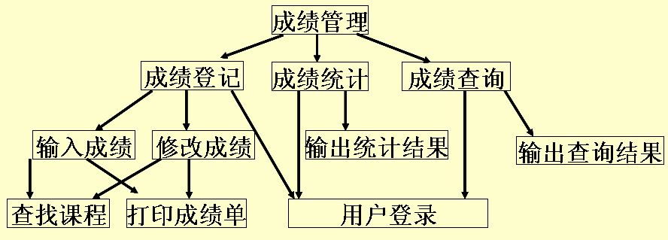

1. 多个函数组成一个程序（续）
void main() {
f1();
f2();
f3();
}
void f1(){
login();
f11();
f12();
}
void f2() {
login();
f21();
p2();
}
void f3() {;
login();
f31();
p3();
}
void f11(){
find();
input();
p1();
}
void f12() {
login();
replace();
p1();
}
login()
{…}
input(){…}
replace()
{…}
f21()
{…}
f31()
{…}
P1()
{…}
P2()
{…}
P3()
{…}

Slide 7

2. 程序文件拆分和多文件程序
拆分的必要性
多个函数堆积成一个程序，可能造成程序过于庞大，其结果是查找函数困难，安排函数困难，程序的阅读和理解困难。
不便于由多人合作共同编写一个程序。
拆分的方法
按函数的功能和调用关系（层次）进行拆分和重组。
按函数的逻辑相关性进行拆分和重组。

Slide 8

2. 程序文件拆分和多文件程序（续）
示例
按逻辑相关性和函数公用性，我们可以将p1、p2、p3和login四个函数组织成一个源程序文件（底层函数和公共函数）,并命名为p1.cpp，将程序头部的几个函数原型组织成一个头文件，命名为p1.h。
//p1.cpp
//函数原型
void f1();
void f2();
void f3();
void f11();
void f12();
void f21();
void f31
void input();
void p1();
void p2();
void p3();
void find();
void login();
void main() {
f1();
f2();
f3();
}
void f1(){
login();
f11();
f12();
}
void f2() {
login();
f21();
p2();
}
void f3() {;
login();
f31();
p3();
}
void f11(){
find();
input();
p1();
}
void f12 {
login();
replace();
p1();
}
login()
{…}
input()
{…}
replace()
{…}
f21()
{…}
f31(){…}
P1()
{…}
P2()
{…}
P3()
{…}

Slide 9
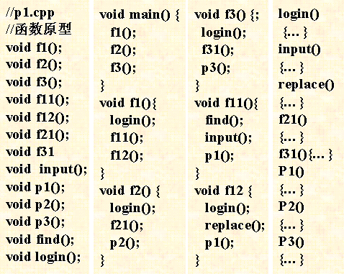
2. 程序文件拆分和多文件程序（续）
按函数的功能和调用关系（层次），将main独立组织成一个源程序文件，命名为p2.cpp（主控程序）；将f1、f11、f12、input、replace函数组织成一个源程序文件，命名为p3.cpp（成绩登记程序）；将f2、f3、f21、f31函数组织成一个源程序文件，命名为p4.cpp（成绩查询与统计程序）。
多文件结构的成绩管理程序包含：4个源程序文件和1个头文件：p1.cpp p2.cpp p3.cpp p4.cpp p1.h 。

Slide 10
2. 程序文件拆分和多文件程序（续）
//p1.h 程序头文件
#include <iostream>
……
//函数原型
void f1();
void f2();
void f3();
void f11();
void f12();
void f21();
void f31
void input();
void p1();
void p2();
void p3();
void find();
void login();
//p1.cpp底层函数和公共函数
#include “p1.h”
login() {…}
P1(){…}
P2(){…}
P3(){…}
//p2.cpp 主控程序
#include “p1.h”
void main() {
f1();
f2();
f3();
}

Slide 11
2. 程序文件拆分和多文件程序（续）
//p3.cpp 成绩登记程序
#include “p1.h”
void f1(){
login(); f11(); f12();
}
void f11(){
find(); input();
p1();
}
void f12 {
login();
replace();
p1();
}
input(){…}
replace(){…}
//p4.cpp 成绩统计与查询程序
#include “p1.h”
void f2() {
login();
f21();
p2();
}
void f3() {;
login();
f31();
p3();
}
f21()
{…}
f31()
{…}

Slide 12


2. 程序文件拆分和多文件程序（续）
实例
6-1 编写一个程序，用来输入30名学生的C++、高数、英语三门课程的成绩，存放到grade数组中,并计算每个学生的总成绩，存放到total数组中。（参见例3-9）
分析
该程序的处理内容包括：输入成绩、计算总成绩、输出成绩和计算结果，这三个处理内容（子功能）对应于三个函数：input( )、calcuate()、output()。
在main()函数中，按处理步骤依次调用三个函数。

Slide 13

单文件结构程序
#include <iostream>
#include <fstream>
using namespace std;
#define NUM 30
void input(char *,double [NUM][3]);
void calcuate(double [NUM][3],double *);
void output(double *);
void main(){
double grade[NUM][3],total[NUM];
char filename[]="d:\\data\\grade3.txt";
//从文件中输入成绩保存到数组中;
input(filename,grade); //计算三门课的总成绩
calcuate(grade,total);
output(total); //输出各个学生的总分绩
}

Slide 14
void input(char *filename,double grade[NUM][3]){
ifstream in(filename);
for (int i=0;i<NUM;i++)
for (int j=0;j<=2;j++)
in >>grade[i][j];
}
void calcuate(double grade[NUM][3],double total[]){
for (int i=0;i<NUM;i++) {
total[i]=0;
for (int j=0;j<=2;j++)
total[i]=total[i]+grade[i][j];//计算总成绩
}
}
void output(double *total){
cout <<"学生成绩";
for (int i=0;i<NUM;i++) cout << total[i] << " ";
}

Slide 15
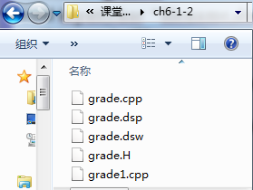

多文件结构程序
文件结构
（1）头文件（grade.h）：单文件程序头部所包含的h文件（预编译命令行），全局数据声明，3个成绩处理函数的原型等。
（2）主控程序文件（grade.cpp）：由主函数及相关函数组成。
（3）成绩处理模块文件（grade1.cpp）：由三个成绩处理函数组成。

Slide 16



（1）头文件（grade.h）：单文件程序头部所包含的h文件（预编译命令行），全局数据声明，3个成绩处理函数的原型等。
多文件结构程序（续）
程序
//头文件——grade.h
#include <iostream>
#include <fstream>
using namespace std;
const int NUM=30
//#define NUM 30;
void input(char *,double [NUM][3]);
void calcuate(double [NUM][3],double *);
void output(double *);

Slide 17
（2）主控程序文件（grade.cpp）：由主函数及相关函数组成。
多文件结构程序（续）
//主控程序文件——grade.cpp
#include “grade.h”
void main()
{
double grade[NUM][3],total[NUM];
char filename[]=“c:\\data\\grade3.txt";
input(filename,grade); //从文件中输入成绩保存到数组中;
calcuate(grade,total); //计算三门课的总成绩
output(total); //输出各个学生的总分绩
}

Slide 18
（3）成绩处理模块文件（grade1.cpp）：由三个成绩处理函数组成。
//成绩处理模块文件——grade1.cpp
#include “grade.h”
void input(char *filename,double grade[NUM][3]){
ifstream in(filename);
for (int i=0;i<NUM;i++)
for (int j=0;j<=2;j++) in >>grade[i][j];
}
void calcuate(double grade[NUM][3],double total[]){
for (int i=0;i<NUM;i++) {
total[i]=0;
for (int j=0;j<=2;j++)
total[i]=total[i]+grade[i][j];//计算总成绩
}
}
void output(double *total){
cout <<"学生成绩";
for (int i=0;i<NUM;i++) cout << total[i] << " ";
}

Slide 19
6.2 头文件（Header Files）
1. 头文件的作用
我们经常接触头文件，比如iostream.h、match.h、string.h等，这些头文件是系统所定义的库函数或类的界面，供调用库函数或类的成员函数的程序参照和使用，让使用者知道某个模块或类提供了什么服务。
在6.1中，我们开始接触到一些用户自己编写的头文件，这些头文件的主要内容包括：程序中定义的函数的原型、预编译命令行等。
//头文件——grade.h
#include <iostream>
#include <fstream>
using namespace std;
#define NUM 30
void input(char *,double [NUM][3]);
void calcuate(double [NUM][3],double *);
void output(double *);

Slide 20
1. 头文件的作用（续1）
函数仅定义一次，就可以多次、多处调用，如果主调函数和被调用函数不在同一个源程序文件中，那么被调函数的原型必须出现在主调函数所在的源程序中（声明）。即“函数可以一次定义多次声明”。
函数原型一般放置在程序文件的头部，如果另一个程序文件也需要使用这些原型 ，可以用“复制——粘帖”的办法进行编辑，这样就能将所需的内容从一个文件复制到另一个（或另一些）文件中。
如果将这些内容单独存放在一个文件（.h）中，然后用include命令进行包含（其实就是复制），这样不但方便了程序员，也使程序文件变得简捷了。

Slide 21
2. 原始头文件和界面头文件
原始头文件
我们在6.1.2中，将成绩管理系统（程序）组织成5文件（4个.cpp文件、1个.h文件），其中p1.h包含了该程序所定义的所有函数的原型并被4个cpp文件所包含。这样的头文件称为原始头文件。
其好处就是组织方式简单，其存在的问题就是“不分青红皂白”，也即，不管哪些函数是在哪个程序文件中定义的，哪些函数在哪些程序中被调用，统统“粘贴”到各个源程序文件中。

Slide 22
2. 原始头文件和界面头文件（续）
界面头文件
我们可以考虑以源程序为单位组织头文件。一个源程序有2个文件，一个包含程序代码（各个函数定义），其扩展名为.cpp，另一个包含程序中所有函数的原型（声明）和程序的其它头部成分（例如外部数据、预编译命令等），其文件名一般与对应的源程序文件同名，但扩展名为.h。
这种以源程序（模块）为单位组织的头文件称为界面头文件，它作为源程序模块的界面为使用者（程序员和其它程序）提供服务。

Slide 23

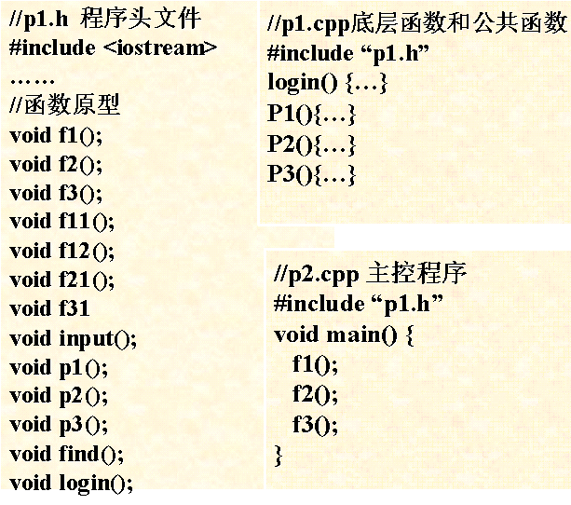
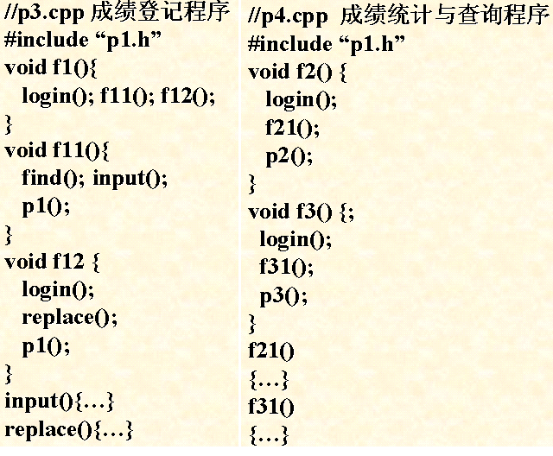
2. 原始头文件和界面头文件（续）
界面头文件举例
例6-2 将6.1.2所讨论的《成绩管理程序》中的原始头文件改造成多个界面头文件。
原始头文件

Slide 24
2. 原始头文件和界面头文件（续）
p1.h被改成以下3个界面头文件：
//p1.h 底层函数和公共函数程序头文件
//函数原型
void p1();
void p2();
void p3();
void find();
void login();
……
//p3.h 成绩登记程序头文件
//函数原型
void f1();
void f11();
void f12();
void input();
void replace();
…….
//p4.h成绩查询与统计程序头文件
//函数原型
void f2();
void f3();
void f21();
void f31();
…….

Slide 25
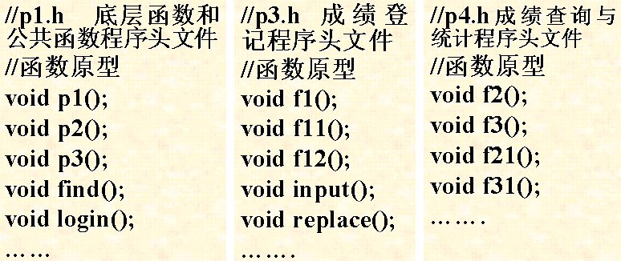
2. 原始头文件和界面头文件（续）
3个界面头文件在程序中的使用情况：
//p2.cpp 主控程序
#include <iostream>
using namespace std;
#include “p3.h”
#include “p4.h”
void main() {
f1();
f2();
f3();
}

Slide 26
2. 原始头文件和界面头文件（续）
//p3.cpp 成绩登记程序
#include <iostream>
using namespace std;
#include “p1.h”
#include “p3.h”
void f1(){
login(); f11(); f12();
}
void f11(){
find(); input();
p1();
}
void f12 {
login();
replace();
p1();
}
input(){…}
replace(){…}

Slide 27
2. 原始头文件和界面头文件（续）
//p4.cpp 成绩统计与查询程序
#include <iostream>
using namespace std;
#include “p1.h”
#include “p4.h”
void f2()
{
login();
f21();
p2();
}
void f3()
{
login();
f31();
p3();
}
f21()
{…}
f31()
{…}

Slide 28
3. 头文件的内容
我们知道，头文件的主要内容是函数声明（函数原型），除此之外，头文件还提供了程序可以使用的其它外部资源，下面简单地给出这些资源列表：
全局（符号）常量数据声明
即声明程序中（含本源程序和其它源程序）使用的全局常量（参见6.3）。
例如：
const float pi=3.14;//声明全局符号常量pi
或
#define pi=3.14

Slide 29
全局（符号）常量数据声明
3. 头文件的内容（续1）
外部数据声明
全局变量（参见6.3）只能一次定义，但可以多处使用（在多个源程序文件中使用），在使用处必须将该变量声明成外部变量。
例如：
//p1.cpp
int count;
//p2.cpp
extern int count;
……
//p3.cpp
extern int count;
……
如果extern int count出现在头文件中，就可以被p2.cpp、p3.cpp所包含。

Slide 30
全局（符号）常量数据声明
3. 头文件的内容（续2）
外部数据声明
函数原型（函数声明）
例如：
void f1(……);
void f11(……);
类型定义
定义全局数据类型。
例如：enum COLOR{……};//定义一个枚举类型

Slide 31
全局（符号）常量数据声明
3. 头文件的内容（续3）
外部数据声明
模板声明和定义
函数原型（函数声明）
类型定义
例如：template<class T> class A{…};
名空间定义
例如：namespace N{…};
预编译命令
例如：#include <iostream>

Slide 32
全局（符号）常量数据声明
3. 头文件的内容（续4）
外部数据声明
可以看出，头文件的内容就是源程序所需的外部资源一览表，只要头文件上有的（例如函数声明），就可以按语法格式去使用。
函数原型（函数声明）
类型定义
模板声明和定义
名空间定义
预编译命令
注意：头文件一定不能包括如下内容：
全局变量定义，如 int a;
函数定义，如 void f(){…};
理由：如果含有全局变量定义、函数定义的头文件被其它源程序文件所包含，就会出现多处（次）定义。

Slide 33
6.3 全局数据（Global Data）
1. 什么叫全局数据
在所有函数之外声明的数据（包括变量和常量）称为全局数据。
例如：
int a;
const int MAX=100;
void f1(){…}
void f2(){…}
….
void main(){…}
全局数据存放在程序的全局数据区，其作用域是全局的，也即在整个程序运行期间有效，可以被程序中的每一个函数访问。
例如：a和MAX可以被f1、f2、main等函数访问。

Slide 34
1. 什么叫全局数据（续1）
请看下面的程序：
#include <iostream.h>
int n;
char ret='t';
void f1(int );
void main() {
int v1,v2;
cin >>n >>v1;
v2=f1(v1);
if (ret!='f')
cout << v2 <<n;
}
void f1(int x) {
n=n+x; ret='f';
}
n和ret均在函数外部声明，
是全局变量。
main函数通过cin表达式给n赋值，f1函数通过赋值表达式n=n+x既引用n值又给n赋值；f1函数通过赋值表达式ret='f'对ret赋值，而main函数则引用ret。
main函数和f1函数都没有对n和ret等的声明，但都访问了n和ret。

Slide 35
2. 全局数据的作用
全局数据有以下两个主要用处：
① 用来定义系统的全程数据，例如环境参数，系统运行状态和标记等，这些数据一般都与多个函数有关。
② 增加函数之间数据联系的渠道，也即用全局量代替函数参数。
这是因为全局变量对每个函数是可知的，所以如果某一函数修改了某一全局变量的值，都会影响到引用该变量的其它函数，实际上这些函数通过全局变量建立了一种隐式的数据联系。

Slide 36

2. 全局数据的作用（续）
例6-3 用全局变量代替函数参数。
#include <iostream.h>
int max( );//无参数
int a,b;
main( ){
cin >>a >>b;
cout <<max();
}
int max( ){//max(int x,int y)
int z;
z=a>b?a:b;
return z;
}
分析
（1）全局变量a,b用来建立main和max的联系，也即用全局变量a,b代替max函数的参数x,y。对于max函数而言，a,b不再是任意的了。
（2）该例告诉我们，如何用全局变量代替函数参数，建立函数之间的一种隐式的数据联系。

Slide 37
3. 有关全局数据的几点说明
① 全局变量存放在程序内存空间中的全局数据区，编译程序会自动对全局变量初始化。
② 如果全局变量a的定义出现在某些函数之后，那么a是这些函数非直接可知的。也即这些函数不能直接访问a。如果要访问的话，必须在函数体内加上外部变量说明：extern a；
#include <iostream.h>
int max( );//无参数
main( ){
cin >>a >>b; cout <<max();
}
int a,b;
int max( ){
int z;
z=a>b?a:b; return z;
}
无效的访问

Slide 38
② 如果全局变量a
的定义出现在某些函数之后，那么a
是这些函数非直接可知的。也即这些函数不能直接访问a。如果要访问的话，必须在函数体内加上外部变量说明：extern a；
3. 有关全局数据的几点说明（续）
#include <iostream.h>
int max( );//无参数
main( ){
extern a,b;
cin >>a >>b;
cout <<max();
}
int a,b;
int max( ){
int z;
z=a>b?a:b;
return z;
}

Slide 39
3. 有关全局数据的几点说明（续）
③ 一个源程序中定义的全局变量，允许被同一项目中的其他源程序中的函数所引用，但使用者必须加上外部说明。一般将外部说明放在头文件中。
//p1.cpp
#include <iostream.h>
int max( );
extern a,b;
main( )
{
cin >>a >>b;
cout <<max();
}
//max.cpp
#include <iostream.h>
int a,b;
int max( )
{
int z;
z=a>b?a:b;
return z;
}
头文件

Slide 40
4. 消除全局数据
用全局量作为函数数据联系的渠道，虽然可以简化函数参数，但函数的独立性弱化了，必须依赖于具体程序。而且隐式的数据联系可能是程序员可知的也可能是程序员未知的，如果是未知的，就可能带有程序的潜在错误。因此能少用则尽量少用，那么用什么来代替了？答案很简单——函数的数据联系就是函数的接口，主要通过参数实现。
函数接口（数据）参数化后增强了函数的独立性，也即函数有了属于自己的属性。这样的函数具有通用性，与具体程序无关。

Slide 41
6.4 静态数据（Static Data）
全局量、局部量（函数内部定义的数据）、函数都可以具有静态存储类别（static），这样的数据存放在静态数据区中。
//max.cpp
#include <iostream.h>
static int a,b;
static int max( )
{
static int z;
z=a>b?a:b;
return z;
}
说明
a,b被声明成静态的，则a和b是全局静态变量 。
z被声明成静态的，则z是局部静态变量 。
max被声明成静态的，则max是全局静态函数 。

Slide 42
1.为什么要使用静态全局数据
一旦全局变量被声明成静态的，则该变量由定义它的源程序文件所独占，不能被其它源程序文件访问。换句话说，静态全局变量对该程序的其它源文件是无效的（文件作用域）。
这样做的目的在于：提供一种定义全局于单个源程序模块而非全局于整个程序的数据之方法。起到以下二个作用：
（1）避免不同模块定义同名全局变量所造成的干扰。
（2）保护模块全局数据。

Slide 43
1.为什么要使用静态全局数据（续1）
静态全局变量只能由定义它的源程序文件所独占，不能被其它源程序文件访问。
对上面的问题，我们可以通过下面的例子加以说明：
//p1.cpp
#include <iostream.h>
int max( );
extern a,b;
main( ) {
cin >>a >>b;
cout <<max();
}
//max.cpp
#include <iostream.h>
static int a,b;
int max( ) {
int z;
z=a>b?a:b;
return z;
}
链接时出错：
p1.obj : error LNK2001: unresolved external symbol "int a" (?a@@3HA)
p1.obj : error LNK2001: unresolved external symbol "int b" (?b@@3HA)

Slide 44
2.为什么要使用静态局部变量
函数内部定义的数据称为局部变量，或自动变量（auto）。
局部变量在函数栈区中分配空间，仅在函数内部有效，其生存期为函数的执行期，也即函数运行结束，随着栈区空间的释放，该变量就不复存在，其值也就消失。
局部变量被声明成静态的，则当所在的函数结束执行时，其值会被保存到静态数据区，不会因为函数调用结束而消失，如果函数再次被调用，静态局部变量的值会自动从静态数据区中恢复到栈区。

Slide 45
2.为什么要使用静态局部变量（续1）
例6-5 试比较以下两个程序。
//程序1：
#include <iostream.h>
void f1( );
void main( ) {
f1( );
f1( );
}
void f1( ) {
int n1=0;
cout << "n1:" <<n1;
n1=n1+1;
}
//程序2：
#include <iostream.h>
void f1( );
void main( ) {
f1( );
f1( );
}
void f1( ) {
static int n1=0;
cout << "n1:" <<n1;
n1=n1+1;
}
输出：n1:0 n1:0
输出：n1:0 n1:1

Slide 46
//程序1：
#include <iostream.h>
void f1( );
void main( ) {
f1( ); f1( );
}
void f1( ) {
int n1=0;
cout << "n1:" <<n1;
n1=n1+1;
}
//程序2：
#include <iostream.h>
void f1( );
void main( ) {
f1( );f1( );
}
void f1( ) {
static int n1=0;
cout << "n1:" <<n1;
n1=n1+1;
}
2.为什么要使用静态
局部变量（续2）
分析
① 程序1两次调用函数f1，两次输出n1都是0，因为f1中将n1定义成一般的局部变量，无法保存上一次调用时所赋的值；
② 程序2两次调用函数f1，第一次输出n1是0，第二次输出n1是1， 这是因为n1被声明成static，可以保留上一次调用时所赋的值。

Slide 47
3.为什么要使用静态函数
函数一旦被声明成静态的，则该函数由定义它的源程序文件所独占，其它源程序文件中的函数不能调用之。
//p1.cpp
#include <iostream.h>
int max( );
extern a,b;
main( ) {
cin >>a >>b;
cout <<max();
}
//max.cpp
#include <iostream.h>
int a,b;
static int max( ) {
int z;
z=a>b?a:b;
return z;
}
链接时出错：p1.obj : error LNK2001: unresolved external symbol "int __cdecl max(void)" (?max@@YAHXZ)
Debug/p1.exe : fatal error LNK1120: 1 unresolved externals

Slide 48
6.5 作用域与生命期（Scopes&Lifetime）
1.作用域
作用域是指数据（或名称）的有效范围。C++数据（变量、常量、标号等）的作用域包括：全局作用域、文件作用域、函数作用域、函数原型作用域、类作用域和局部作用域。
全局作用域
是程序全程可知的、有效的。全局数据存放在程序的全局数据区中，具有全局作用域。

Slide 49
1.作用域（续1）
文件作用域
是全局作用域的特例，专指静态全局数据，因为静态全局数据只在本源程序模块（文件）内可访问，故其作用域也就局限在文件范围内。
函数作用域
是指goto语句标号的作用域，实际上是名称的作用域，因为goto语句允许向下跳转，所以允许标号先使用后声明 。（参见p233）

Slide 50
1.作用域（续2）
局部作用域
在函数范围内或在函数内部的语句块范围内可知的、有效的。
函数内部声明的数据，存放在函数栈区，其作用域都是局部的。
注意：
（1）局部作用域的范围又分为函数范围（从该数据声明处至函数结束）和块范围。
（2）局部作用域会产生同名屏蔽效应。

Slide 51

（1）局部作用域的范围又分为函数范围（该数据定义处至函数结束）和块范围。
（2）局部作用域会产生同名屏蔽效应。
1.作用域（续3）
所谓同名屏蔽效应是指：
（1）全局量若与局部量同名，则全局量在该局部量的作用域内被访问必须加作用域区分符::，否则失效。
int i;
fn1(){
double i,j;
for (int i=0;i<10;i++)
{ }
i=10.0;
}
fn2(){
…
}
i
i
j
（2）语句块内如果声明了与语句块外数据同名的数据，则块外声明的同名数据在块内失效。

Slide 52
例6-6 嵌套的局部作用域程序示例
#include <iostream>
using namespace std;
//-------------------------------------
void fn(int y);
int j=8; //j是全局变量，具有全局作用域
//-------------------------------------
int main(){
int x=1; //x是局部变量，其作用域开始
fn(x);
}//---------------------x的作用域结束
void fn(int y) { //y的作用域开始
if (int i=1) //if语句块,i的作用域开始
i=2*i;
else
i=100; //if语句块结束，i的作用域结束

Slide 53
{ int x=1; //复合语句块，x的作用域开始
if (x>y) cout<<x<<endl;
else cout<<y<<endl;
}//复合语句块结束，x的作用域结束
switch (int i=2) { //switch语句块开始，i的作用域开始
case 1:
cout<<i<<endl;
}//switch语句块结束，i的作用域结束
i=3;//错，函数中各个语句块所声明的i的作用均未到达此处
int sum=0;//sum的作用域开始
for (int i=0;i<10;i++)//for语句，i的作用域开始
sum+=i;
//for语句结束，i的作用域结束
int j=3;//fn函数块中，j（局部量）作用域开始，屏蔽全局量j

Slide 54
char ch;//fn函数块中，ch作用域开始
{//复合语句块开始
double j;//复合语句块中double j的作用域开始，非int j
j=5;//给块内的j（double j）赋值
::j=6;//全局量j通过::，操作可见，但局部量int j不可见
ch='A';//本块内没有定义ch变量，则块外的ch可见
}//复合语句块结束，double j的作用域随之结束
j=6;//局部量int j可见
}//局部量j,ch,y,sum的作用域结束
块内的j和块外的局部量j同名，块外的局部量j在块内被屏蔽。
当全局量j和局部量j发生访问冲突时，默认的肯定是局部量j，如果要访问全局量j，请加上作用域区分符::。

Slide 55
2.生命期
生命期是指一个实体（数据或名称）创建后，在程序运行期间，存活时间的度量。
全局数据（无论静态非静态）的生命期等于程序的运行期。
非静态局部数据的生命期始于该数据被创建时、终止于函数结束时或语句块执行结束时。与局部作用域大体一致。
静态局部数据的生命期不与其作用域一致，它自创建时起，至程序运行结束止。

Slide 56
2.生命期（续1）
例 6-7 动态生命期程序示例。
动态生命期，采用动态内存管理操作建立的数据具有动态生命期，它始于用new操作申请到内存空间并将内存地址赋予指定指针之时，止于用delete 释放其空间。
#include <iostream>
int *fn() {
int *ap=new int;//ap的生命期开始
return ap;
}
int main() {
int *bp=fn();
*bp=15;
std::cout<<*bp<<std::endl;
delete bp; ;//ap的生命期结束
}
std::cout：std是cout的名空间，cout属于std。

Slide 57
6.6 预编译（Pre-Compilation）
预编译也称为编译预处理，其主要工作是在程序被编译之前，对程序内容进行一些取舍处理，比如文件嵌入，确定程序的哪些部分要编译，哪些部分不编译等。
C++提供如下的预编译指令（宏命令），用来描述程序预处理工作：
（1）包含指令：#include；
（2）条件编译指令：#if ,#else, #endif, #ifdef, #ifndef
（3）定义指令：#define,#undef

Slide 58
1. 包含指令
包含指令的作用
include指令指示编译器将指定的文件（一般是头文件）附加在源程序文件中，作为程序的一部分参加编译。
包含指令的格式
（1）#include <文件名>
（2）#include “文件名”

Slide 59
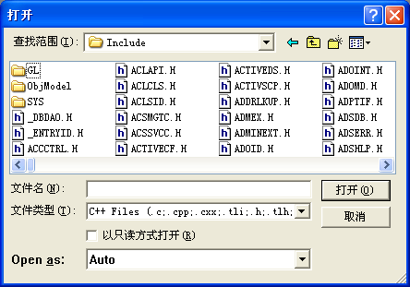
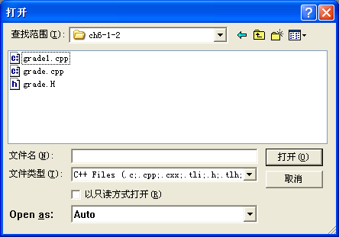
（1）#include <文件名>
（2）#include “文件名”
1. 包含指令（续1）
格式（1）一般用来包含系统头文件，其文件路径名是默认的，即系统预先配置好的头文件路径名（include path）。
格式（2）一般用来包含用户自定义的头文件，其文件路径名一般与源程序文件相同。如果在源程序文件路径中搜索不到，编译器会自动到系统头文件路径中去搜索。

Slide 60
1. 包含指令（续2）
include指令可以嵌套， 即允许在一个头文件还用include嵌套另一个或另一些头文件。
//p1.cpp
#include <iostream.h>
#include “xyz.h”
#include “aaa.h”
…..
//----xyz.h
#include <iostream.h>
#include <string.h>
#include “aaa.h”
……
p1.cpp中用include指令包含了”xyz.h”和”aaa.h”，而xyz.h中又用include指令包含了其它头文件。
特别需要指出的是，xyz.h中又包含了iostream.h和aaa.h。这虽然允许，但过于浪费。而对于一些不允许多次声明的对象，这样做却是不允许的，必须用条件编译指令作为头文件卫士来解决之（6.6.3）。

Slide 61
2. 条件编译指令
条件编译指令的作用
条件编译指令用来指示编译器如何取舍编译内容，也即指明源程序的哪些部分需要编译，哪些部分无须编译。并且可以协调多个头文件。
条件编译指令的格式
#ifdef <编译开关>
#……
#else
#.......
#endif

Slide 62
2. 条件编译指令（续）
实例
在C++的系统头文件中，经常出现这样的条件编译指令：
#ifdef _USE_OLD_RW_STL
# include <oldstl\fstream.h>
#else
# include <stlport\fstream>
#endif
上面的条件编译指令用于兼容旧版C++头文件。
如果所设置的C++的编译开关为_USE_OLD_RW_STL，表示不强调标准C++，则编译器就选择包含fstream.h,
否则就选择包含fstream。

Slide 63
3. 头文件卫士（Header File Safeguard）
头文件卫士的作用
我们可以用条件编译指令作为“头文件的卫士”，它可以保证嵌套包含的头文件中不会出现内部链接属性的名称（例如全局常量、类型定义、类定义等）被重复定义。
例如，在头文件date.h中出现：
#ifndef DATE
#define DATE
calss Date {
int year,month,day;
……
}
#endif

Slide 64
//date.h
#ifndef DATE
#define DATE
calss Date {
int year,month,day;
……
}
#endif
3. 头文件卫士（续）
该条件编译指令的意思是：如果程序中没有定义名称DATE，则定义之，并且进一步定义名为Date的类（日期类），否则（DATE已被定义，也表明类Date已被定义），跳过类Date的定义。
这样即使date.h被嵌套包含，也能保证Date类不会在一个程序文件中被定义二次。
DATE是预编译名（编译开关），预编译名不是类型名，它仅在编译期存在。虽然名称可以任意，但一般取为与预编译内容（分支）有关的名称，例如Date是类名，则预编译名就取为DATE。

Slide 65
4. 宏定义指令
宏定义指令的作用
宏定义指令（define）用来定义符号常量、预编译名、函数等。
定义符号常量
#define <标识符> <常量字面值>
例如：
#define pi 3.14159 // pi不能进入程序的调试与运行
这种用法已逐渐被常量声明所代替：
const pi=3.14159;

Slide 66
4. 宏定义指令（续）
定义预编译名
#define <标识符>
#ifndef DATE
#define DATE
calss Date {
int year,month,day;
……
}
#endif

Slide 67
4. 宏定义指令（续）
宏定义函数
例如：(例6-8）
#define MAX(a,b) ((a)>(b)?(a):(b))
int a=1,b=0;
MAX(a++,b);
注意：宏定义函数并不是真正的函数。编译预处理只是在出现“函数名”的地方，插入“代入参数”后的代码。
#define MAX(a,b) ((a)>(b)?(a):(b))
int a=1,b=0;
(a++)>(b)?(a++):(b);// 原本是MAX(a++,b);

